Slide 1

SISTEM BILANGAN
Matematika Informatika
Politeknik Negeri Malang 2016
Deasy Sandhya Elya Ikawati, S. Si, M. Si

Slide 2
Desimal
Konversi Bilangan
Biner
Oktal
Heksadesimal

Slide 3
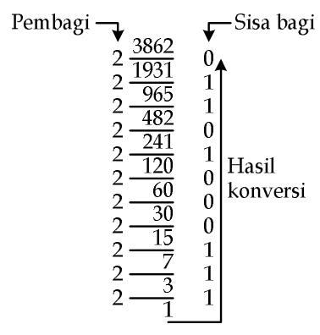

Desimal - Biner
Membagi bilangan dengan angka 2 sampai berhenti pada angka 0 atau 1
Contoh:

Slide 4
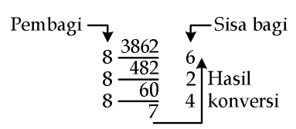

Desimal - Oktal
Membagi bilangan dengan angka 8 sampai berhenti pada angka yang lebih kecil dari 8
Contoh:

Slide 5
Desimal - Heksadesimal
Membagi bilangan dengan angka 16 sampai berhenti pada angka yang lebih kecil dari 16
Bilangan hasil pembagian dengan 16 masih dalam bentuk desimal, harus dikonversi ke bentuk heksadesimal dengan melihat tabel 5.1

Slide 6
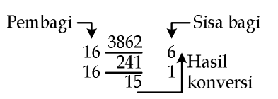

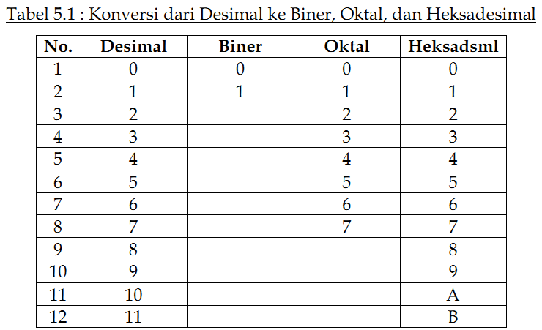
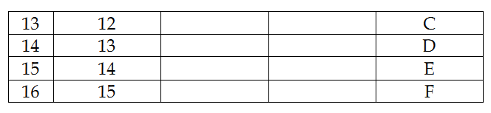
Contoh:

Slide 7
Heksadesimal
Konversi Bilangan
Biner
Desimal
Oktal

Slide 8
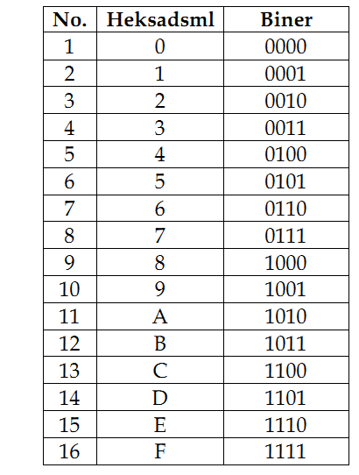
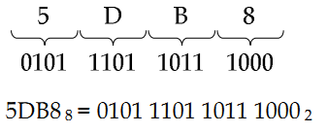
Heksadesimal – Biner
Konversi dari oktal ke biner dengan melihat tabel 5.2
Menghilangkan angka 0 di depan angka
Contoh:

Slide 9
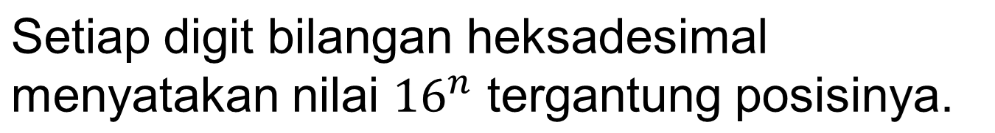
Heksadesimal – Desimal
Mengkonversi bilangan dasar heksadesimal ke desimal dengan melihat tabel 5.1

Slide 10
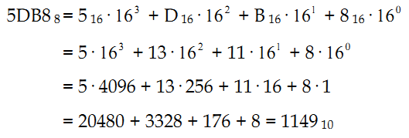

Contoh:

Slide 11
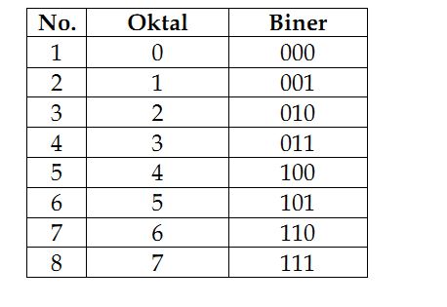



Heksadesimal – Oktal
Mengkonversi bilangan heksadesimal ke biner, setelah itu dikonversi ke oktal.
Contoh:

Slide 12



Mengkonversi bilangan heksadesimal ke desimal, setelah itu dikonversi ke oktal.
Contoh:

Slide 13
Operasi Bilangan
Penjumlahan Bilangan
Penjumlahan Biner
Penjumlahan Oktal
Penjumlahan Heksadesimal

Slide 14
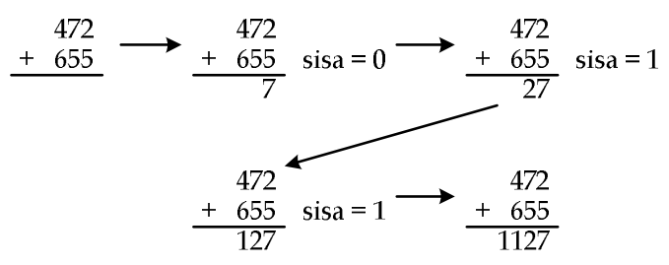
Penjumlahan Bilangan

Slide 15
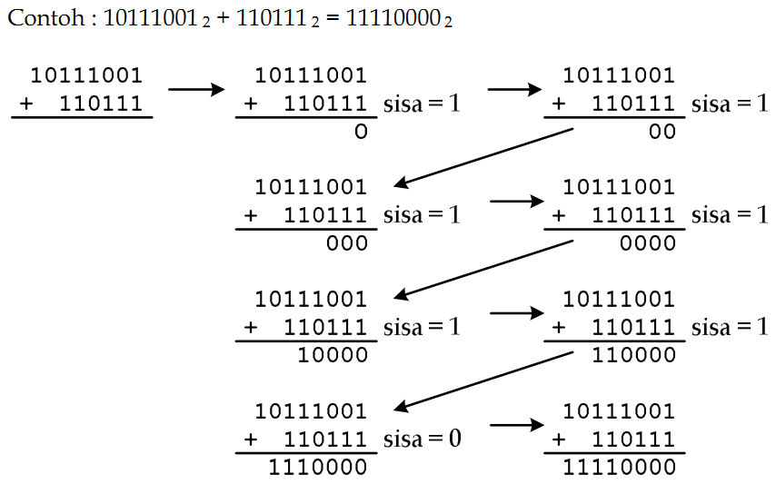
Biner

Slide 16
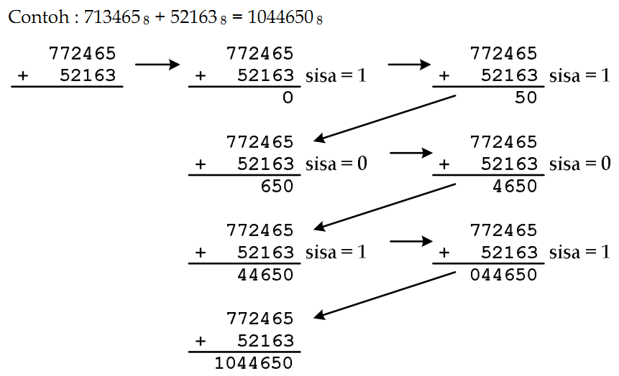
Oktal

Slide 17
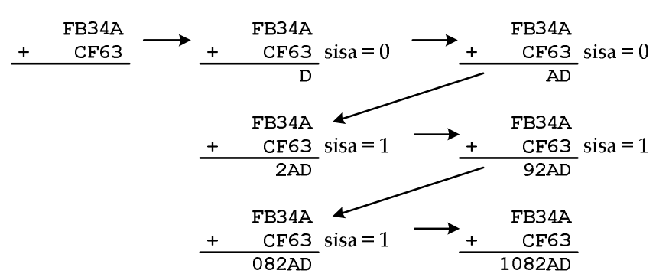
Heksadesimal

Slide 18
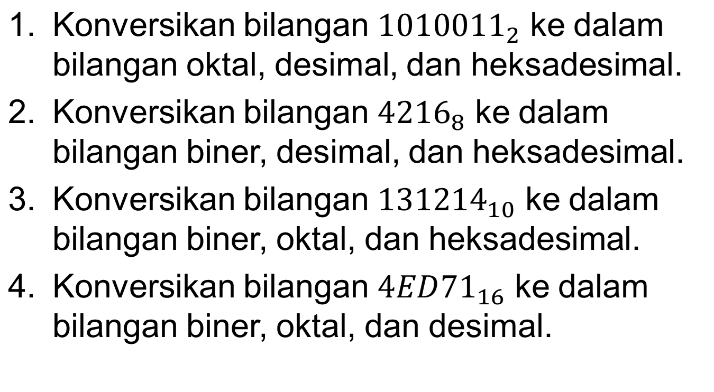
Post Test

Slide 19
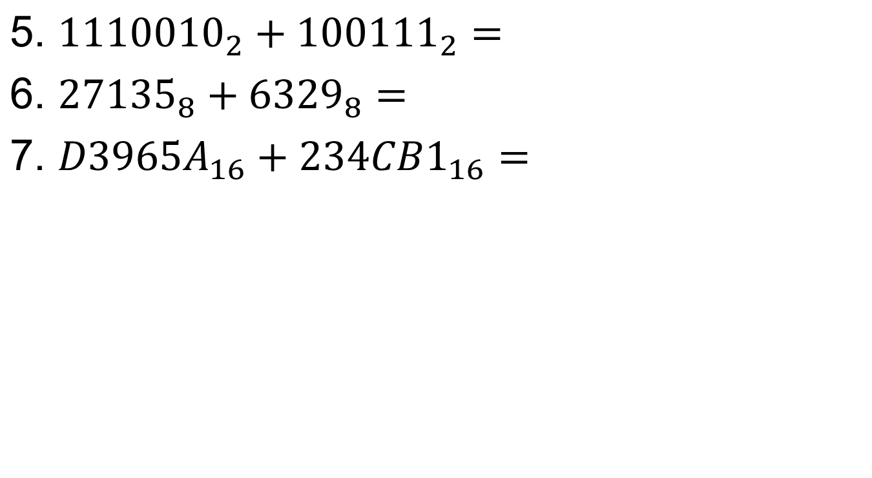
Post Test

Slide 20
Refrensi
Munir, Rinaldi, “Matematika Diskrit Ed. Revisi Ke-3”, Informatika Bandung, 2012
Yan Watequlis S., ST, “Diktat Kuliah Matematika Diskrit”, Program Studi Manajemen Informatika, Politeknik Negeri Malang.

